Slide 2
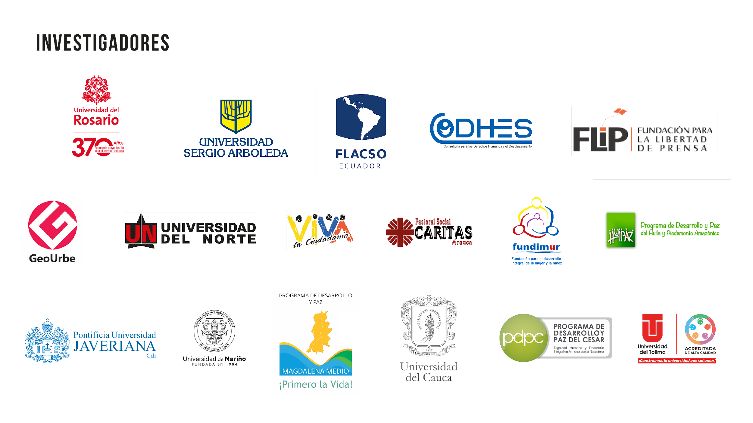

Slide 3
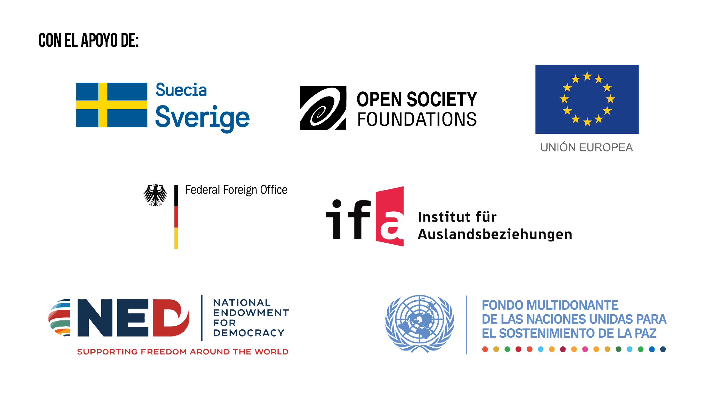

Slide 4
Matriz de riesgos electorales – Elecciones Autoridades Locales 2023
v
Comunicación
Factores Indicativos de Fraude Electoral
Factores Indicativos de Violencia
Diálogos y negociaciones
Acceso a la información electoral y Transparencia
Debilidad Institucional
Limitaciones a la participación
Acción institucional de prevención investigación y sanción
Ceses al fuego
Acceso a la información procedimientos electorales:
Inscripción de cédulas
Registro de GSC
Inscripción de candidaturas
Designación de jurados de votación
Escrutinios
Discursos de odio / discriminatorios o apología a la violencia
Violencia política contra lideresas en campaña
Intervención indebida de funcionarios públicos
Violencia contra liderazgos (enfoques diferenciales)
Tribunales de garantías electorales
Cedulación reincorporados FARC
Grupos de especial protección:
Población étnica
Población LGBTIQ+
Población con discapacidad
Mujeres
Presencia / Acciones de GAI
ELN
AGC
Disidencias de FARC
87 grupos armados identificados
Biometría y cedulación
Participación en política: Intervención de funcionarios en redes sociales.
Uso indebido de recursos de inversión social con fines electorales
Recrudecimiento acciones con fines de negociación
Pedagogía electoral
Sistema de Partidos
Apoyos y afectaciones a candidaturas por parte de GAI
Auditorías a las tecnologías del proceso electoral
Inscripción irregular de cédulas
Economías ilegales
Afectaciones logísticas por emergencia invernal
Responsabilidad política
Fake news
Transparencia en la contratación de la Organización Electoral
Violaciones a la libertad de prensa
Eclosión de Partidos
Regiones de paz y gobernanza criminal (PDET y ZOMAC)
Equilibrio informativo y estigmatización.
Financiación ilegal/ilícita de campañas
Desplazamiento forzado y confinamientos
Contraste preconteo y escrutinios
Procedimiento en la entrega de avales
Déficit/Acceso a puestos de votación
Realización de elecciones en zonas rurales de alta conflictividad
Venta de avales
Coaliciones
Encuestas y sondeos de opinión
Asonadas
Inclusión de nuevas tecnologías
Capacidad idoneidad de los candidatos

Slide 5
Municipios analizados
# | Departamento | Municipios | Corregimiento departamental
1 | Antioquia | 125 | -
2 | Boyacá | 123 | -
3 | Cundinamarca - Bogotá | 117 | -
4 | Santander | 87 | -
5 | Nariño | 64 | -
6 | Tolima | 47 | -
7 | Bolívar | 46 | -
8 | Cauca | 42 | -
9 | Valle del Cauca | 42 | -
10 | Norte de Santander | 40 | -
11 | Huila | 37 | -
12 | Chocó | 30 | -
13 | Córdoba | 30 | -
14 | Magdalena | 30 | -
15 | Meta | 29 | -
16 | Caldas | 27 | -
# | Departamento | Municipios | Corregimiento departamental
17 | Sucre | 26 | -
18 | Cesar | 25 | -
19 | Atlántico | 23 | -
20 | Casanares | 19 | -
21 | Caquetá | 16 | -
22 | La Guajira | 15 | -
23 | Risaralda | 14 | -
24 | Putumayo | 13 | -
25 | Quindío | 12 | -
26 | Arauca | 7 | -
27 | Guaviare | 4 | -
28 | Vichada | 4 | -
29 | Vaupés | 3 | 3
30 | Amazonas | 2 | 9
31 | Guainía | 2 | 6
32 | San Andrés y Providencia | 2 | -
El Mapa de Riesgo analiza 32 departamentos más Bogotá:
* 1103 municipios
* 18 corregimientos departamentales
Para un total de 1121 municipios y corregimientos departamentales.

Slide 6
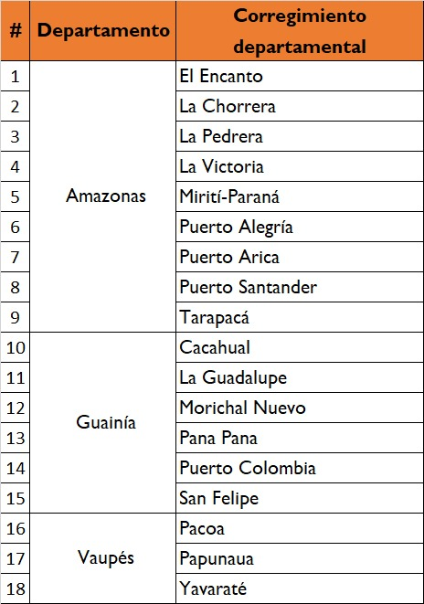
Corregimientos departamentales

Slide 7
Metodología
Variables activas
(hechos de violencia)
Variables pasivas
(atipicidades electorales)
Presencia de GAI - MOE
Acciones unilaterales de GAI - MOE
Afectaciones masivas a la movilidad humana- CODHES
Violaciones a la libertad de prensa - FLIP
Violencia contra liderazgos - MOE
Participación electoral – U. Rosario
Nivel de votos nulos – U. Sergio Arboleda
Nivel de tarjetones no marcados – U. Sergio Arboleda
Dominio electoral – FLACSO Ecuador
Factores indicativos de trashumancia electoral
Mapa de riesgo por factores indicativos de fraude electoral – CON FACTORES DE TRASHUMANCIA
Mapa de riesgo por factores de violencia
Mapa consolidado de riesgo por coincidencia de factores indicativos de fraude electoral y de violencia –
CON FACTORES DE TRASHUMANCIA

Slide 8
Presencia de GAI – MOE
1. Presencia de disidencias de las FARC
2. Presencia de Grupos Armados Organizados – GAO / Grupos Delictivos Organizados – GDO
3. Presencia de Ejército de Liberación Nacional – ELN
Acciones unilaterales de GAI – MOE
4. Acciones unilaterales de disidencias de las FARC
5. Acciones unilaterales de Grupos Armados Organizados – GAO / Grupos Delictivos Organizados – GDO
6. Acciones unilaterales del Ejército de Liberación Nacional – ELN
7. Acciones unilaterales de grupos armados no identificados
8. Afectaciones masivas a la movilidad humana- CODHES
9. Violaciones a la libertad de prensa - FLIP
10. Violencia contra liderazgos - MOE
Variables activas
(hechos de violencia)
Presencia de GAI – MOE
Presencia de disidencias de las FARC
Presencia de Grupos Armados Organizados – GAO / Grupos Delictivos Organizados – GDO
Presencia de Ejército de Liberación Nacional – ELN
Acciones unilaterales de GAI – MOE
Acciones unilaterales de disidencias de las FARC
Acciones unilaterales de Grupos Armados Organizados – GAO / Grupos Delictivos Organizados – GDO
Acciones unilaterales del Ejército de Liberación Nacional – ELN
Acciones unilaterales de grupos armados no identificados
Afectaciones masivas a la movilidad humana- CODHES
Violaciones a la libertad de prensa - FLIP
Violencia contra líderes - MOE

Slide 9
Participación electoral – U. Rosario
Niveles de participación
Variación de participación
Variación entre cargos
Nivel de votos nulos –U. Sergio Arboleda
Nivel de votos nulos Alcaldía
Nivel de votos nulos Asamblea
Nivel de votos nulos Gobernación
Nivel de votos nulos Concejo
Dominio electoral – FLACSO Ecuador
Dominio electoral Asamblea
Dominio electoral Gobernación
Dominio electoral Concejo
Dominio electoral Alcaldía
Nivel de tarjetones no marcados – U. Sergio Arboleda
Nivel de tarjetones no marcado Alcaldía
Nivel de tarjetones no marcado Asamblea
Nivel de tarjetones no marcado Gobernación
Nivel de tarjetones no marcado Concejo
Variables pasivas
(atipicidades electorales)
Factores indicativos de trashumancia electoral
26. Comparación censo electoral vs censo poblacional
27. Antecedentes de trashumancia
28. Inscripción de cédulas

Slide 10
Mapa de Riesgo Electoral CONSOLIDADO por Factores de Violencia e Indicativos de Fraude Electoral - 2023
Cálculo de riesgo por factores indicativos de fraude electoral
Cálculo de riesgo por factores de violencia
Cálculo de los municipios con coincidencia de factores en riesgo tanto por violencia como por factores indicativos de fraude
Mapa Consolidado de Riesgo Electoral SIN TRASHUMANCIA: 159 mpios (14%)
Mapa de Riesgo por Factores Indicativos de Fraude Electoral SIN TRASHUMANCIA: 531 mpios (47%)
Mapa de Riesgo por Factores de Violencia: 312 mpios (28%)
Mapa Consolidado de Riesgo Electoral CON TRASHUMANCIA : 166 mpios (15%)
Mapa de Riesgo por Factores Indicativos de Fraude Electoral CON TRASHUMANCIA: 596 mpios (53%)

Slide 11
Mapa Consolidado de Riesgo Electoral
SIN TRASHUMANCIA

Slide 12
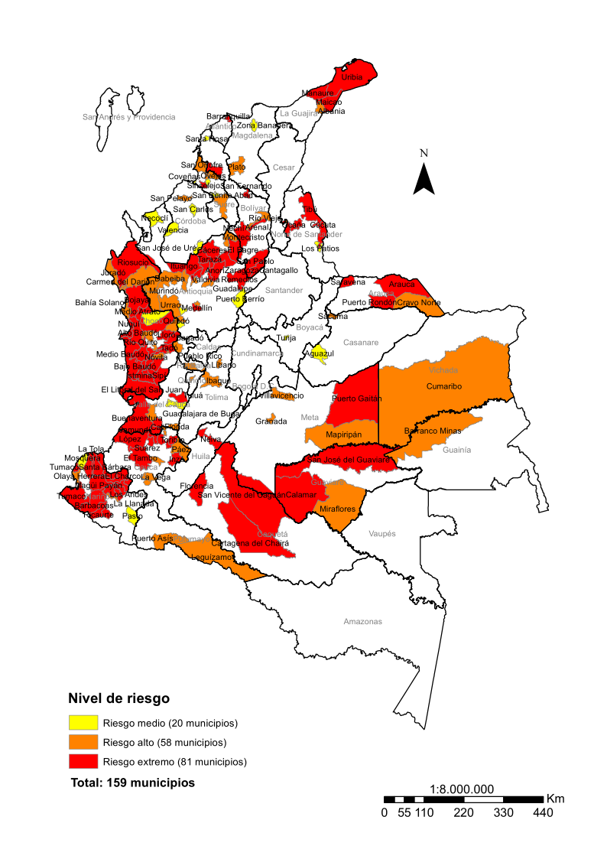
Mapa consolidado de riesgo electoral SIN TRASHUMANCIA
Riesgo por coincidencia factores indicativos de fraude electoral y de violencia
Elecciones Locales 2023
Nivel de riesgo | No. Municipios en riesgo 2007 | No. Municipios en riesgo 2011 | No. Municipios en riesgo 2015 | No. Municipios en riesgo 2019 | No. Municipios en riesgo 2023 | Diferencia No. Municipios 2023 Vs. 2019 | % variación 2023 Vs. 2019
Medio | 204 | 89 | 56 | 46 | 20 | -26 | -56,52%
Alto | 155 | 83 | 89 | 66 | 58 | -8 | -12,12%
Extremo | 70 | 69 | 59 | 40 | 81 | 41 | 102,50%
Total | 429 | 241 | 204 | 152 | 159 | 7 | 4,61%

Slide 13
Mapa Consolidado de Riesgo Electoral
CON TRASHUMANCIA

Slide 14
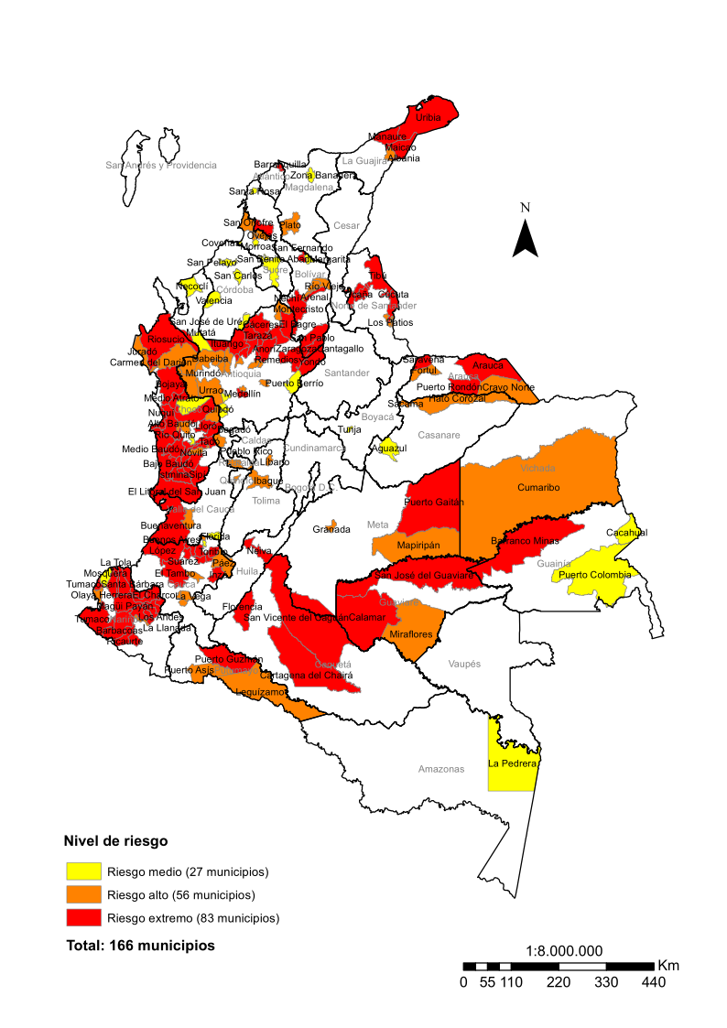
# | Departamento | Municipios con riesgo medio | Municipios con riesgo alto | Municipios con riesgo extremo | % municipios en riesgo por departamento | Número de municipios en riesgo del departamento | % del total de mpios en riesgo del país
1 | Chocó | 2 | 5 | 16 | 76.7% | 23 de 30 | 13.9%
2 | Nariño | 1 | 2 | 14 | 26.6% | 17 de 64 | 10.2%
3 | Antioquia | 6 | 14 | 13 | 26.4% | 33 de 125 | 19.9%
4 | Cauca | 1 | 6 | 9 | 38.1% | 16 de 42 | 9.6%
5 | Norte de Santander | 0 | 3 | 7 | 25% | 10 de 40 | 6.0%
6 | Bolívar | 2 | 2 | 6 | 21.7% | 10 de 46 | 6.0%
7 | Arauca | 0 | 2 | 3 | 71.4% | 5 de 7 | 3.0%
8 | Caquetá | 0 | 0 | 3 | 18.8% | 3 de 16 | 1.8%
9 | La Guajira | 0 | 1 | 3 | 26.7% | 4 de 15 | 2.4%
10 | Atlántico | 0 | 0 | 2 | 8.7% | 2 de 23 | 1.2%
11 | Guaviare | 0 | 1 | 2 | 75% | 3 de 4 | 1.8%
12 | Guainía | 2 | 0 | 1 | 37.5% | 3 de 8 | 1.8%
13 | Huila | 0 | 0 | 1 | 2.7% | 1 de 37 | 0.6%
14 | Meta | 0 | 2 | 1 | 10.3% | 3 de 29 | 1.8%
15 | Putumayo | 0 | 2 | 1 | 23.1% | 3 de 13 | 1.8%
16 | Valle del Cauca | 1 | 1 | 1 | 7.1% | 3 de 42 | 1.8%
17 | Amazonas | 1 | 0 | 0 | 9.1% | 1 de 11 | 0.6%
18 | Boyacá | 1 | 0 | 0 | 0.8% | 1 de 123 | 0.6%
19 | Casanare | 1 | 2 | 0 | 15.8% | 3 de 19 | 1.8%
20 | Cesar | 0 | 1 | 0 | 4% | 1 de 25 | 0.6%
21 | Córdoba | 4 | 0 | 0 | 13.3% | 4 de 30 | 2.4%
22 | Magdalena | 1 | 1 | 0 | 6.7% | 2 de 30 | 1.2%
23 | Quindío | 0 | 1 | 0 | 8.3% | 1 de 12 | 0.6%
24 | Risaralda | 0 | 3 | 0 | 21.4% | 3 de 14 | 1.8%
25 | Sucre | 4 | 4 | 0 | 30.8% | 8 de 26 | 4.8%
26 | Tolima | 0 | 2 | 0 | 4.3% | 2 de 47 | 1.2%
27 | Vichada | 0 | 1 | 0 | 25% | 1 de 4 | 0.6%
 | Total | 27 | 56 | 83 | 14.8% | 166 de 1121 | 100%

Slide 15
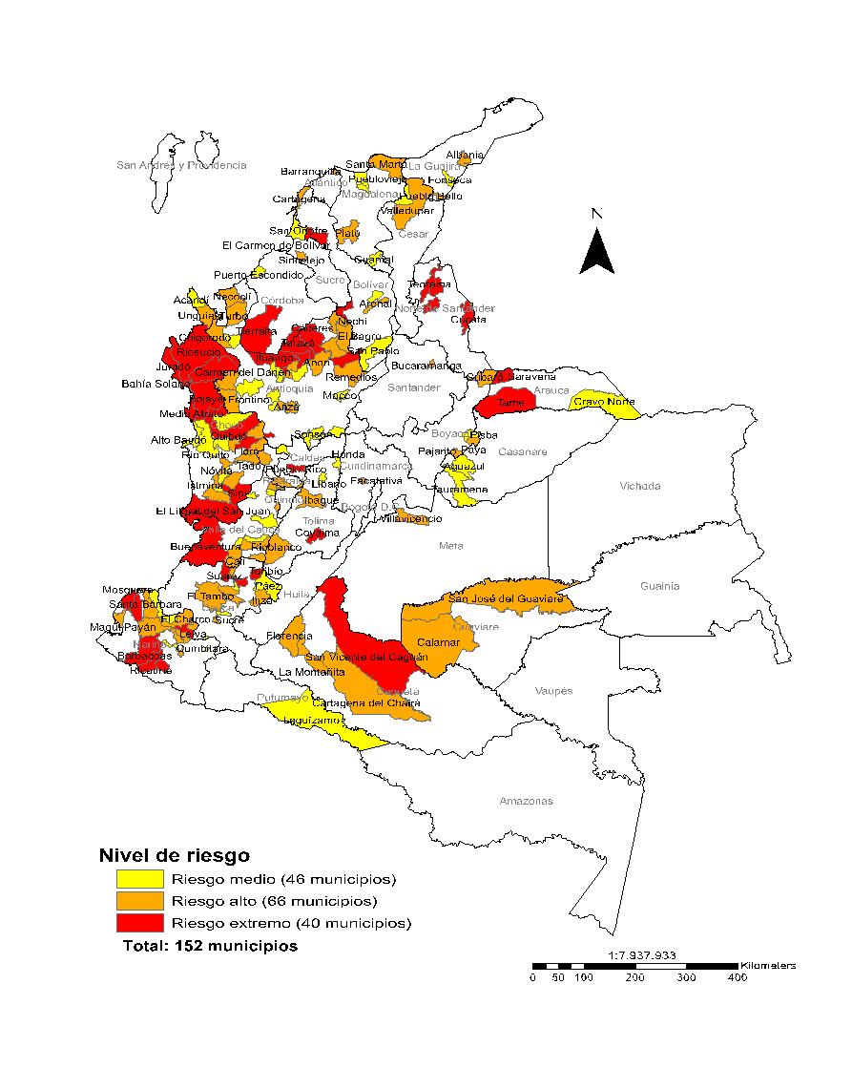
Riesgo consolidado 2019
Riesgo consolidado 2023
Aparecen 79 municipios

Slide 16
# | Departamento | Municipio | # Municipios | Nivel de riesgo 2023
1 | Antioquia | Angostura | 15 | Alto
2 | Antioquia | Betulia |  | Medio
3 | Antioquia | Ciudad Bolívar |  | Medio
4 | Antioquia | Buriticá |  | Alto
5 | Antioquia | Campamento |  | Extremo
6 | Antioquia | Cañasgordas |  | Alto
7 | Antioquia | Dabeiba |  | Alto
8 | Antioquia | Guadalupe |  | Alto
9 | Antioquia | Mutatá |  | Medio
10 | Antioquia | Puerto Berrío |  | Medio
11 | Antioquia | Salgar |  | Medio
12 | Antioquia | Santo Domingo |  | Alto
13 | Antioquia | Uramita |  | Alto
14 | Antioquia | Urrao |  | Alto
15 | Antioquia | Yondó |  | Extremo
16 | Cauca | Almaguer | 7 | Alto
17 | Cauca | Guachené |  | Medio
18 | Cauca | Jambaló |  | Extremo
19 | Cauca | La Vega |  | Alto
20 | Cauca | López |  | Extremo
21 | Cauca | Puerto Tejada |  | Alto
22 | Cauca | Santander de Quilichao |  | Extremo
23 | Sucre | Coloso | 7 | Alto
24 | Sucre | Coveñas |  | Medio
25 | Sucre | Chalán |  | Alto
26 | Sucre | El Roble |  | Medio
27 | Sucre | Morroa |  | Medio
28 | Sucre | Ovejas |  | Alto
29 | Sucre | San Benito Abad |  | Medio
30 | Bolívar | Cantagallo | 6 | Extremo
31 | Bolívar | Margarita |  | Medio
32 | Bolívar | Montecristo |  | Extremo
33 | Bolívar | Río Viejo |  | Alto
34 | Bolívar | San Fernando |  | Extremo
35 | Bolívar | Santa Rosa de Lima |  | Medio
36 | Norte de Santander | Los Patios | 6 | Alto
37 | Norte de Santander | Ocaña |  | Extremo
38 | Norte de Santander | San Calixto |  | Extremo
39 | Norte de Santander | San Cayetano |  | Alto
40 | Norte de Santander | Tibú |  | Extremo
41 | Norte de Santander | Villa del Rosario |  | Alto
# | Departamento | Municipio | # Municipios | Nivel de riesgo 2023
42 | Chocó | Bajo Baudó | 5 | Extremo
43 | Chocó | Condoto |  | Alto
44 | Chocó | Medio Baudó |  | Extremo
45 | Chocó | Río Iro |  | Extremo
46 | Chocó | Unión Panamericana |  | Medio
47 | Córdoba | San Carlos | 3 | Medio
48 | Córdoba | San Pelayo |  | Medio
49 | Córdoba | Valencia |  | Medio
50 | La Guajira | Maicao | 3 | Extremo
51 | La Guajira | Manaure |  | Extremo
52 | La Guajira | Uribia |  | Extremo
53 | Meta | Granada | 3 | Alto
54 | Meta | Mapiripán |  | Alto
55 | Meta | Puerto Gaitán |  | Extremo
56 | Nariño | La Tola | 3 | Extremo
57 | Nariño | Los Andes |  | Extremo
58 | Nariño | Tumaco |  | Extremo
59 | Arauca | Arauca | 3 | Extremo
60 | Arauca | Fortul |  | Alto
61 | Arauca | Puerto Rondón |  | Extremo
62 | Guainía | Barranco Minas | 3 | Extremo
63 | Guainía | Puerto Colombia |  | Medio
64 | Guainía | Cacahual |  | Medio
65 | Casanare | Hato Corozal | 2 | Alto
66 | Casanare | Sácama |  | Alto
67 | Putumayo | Puerto Asís | 2 | Alto
68 | Putumayo | Puerto Guzmán |  | Extremo
69 | Atlántico | Soledad | 1 | Extremo
70 | Boyacá | Tunja | 1 | Medio
71 | Cesar | González | 1 | Alto
72 | Huila | Neiva | 1 | Extremo
73 | Magdalena | Zona Bananera | 1 | Medio
74 | Quindio | Armenia | 1 | Alto
75 | Risaralda | Dosquebradas | 1 | Alto
76 | Valle del Cauca | Dagua | 1 | Alto
77 | Amazonas | La Pedrera | 1 | Medio
78 | Guaviare | Miraflores | 1 | Alto
79 | Vichada | Cumaribo | 1 | Alto
79 municipios nuevos con riesgo consolidado

Slide 17
Riesgo consolidado 2019
Riesgo consolidado 2023
 | Aparecen 79 municipios
 | Incrementa en 39 municipios

Slide 18
# | Departamento | Municipio | 2019 | 2023
1 | Antioquia | Peque | Medio | Alto
2 | Bolívar | Norosí | Medio | Alto
3 | Bolívar | San Pablo | Medio | Extremo
4 | Cauca | Paez | Medio | Alto
5 | Chocó | Alto Baudó | Medio | Extremo
6 | Chocó | Medio San Juan | Medio | Extremo
7 | Chocó | Nuquí | Medio | Extremo
8 | Chocó | Río Quito | Medio | Alto
9 | Nariño | La Llanada | Medio | Alto
10 | Nariño | Santa Bárbara | Medio | Extremo
11 | Sucre | San Onofre | Medio | Alto
12 | Tolima | Líbano | Medio | Alto
13 | Arauca | Cravo Norte | Medio | Alto
14 | Putumayo | Leguízamo | Medio | Alto
15 | Antioquia | Medellín | Alto | Extremo
16 | Antioquia | Anorí | Alto | Extremo
17 | Antioquia | Briceño | Alto | Extremo
18 | Antioquia | El Bagre | Alto | Extremo
19 | Antioquia | Remedios | Alto | Extremo
20 | Antioquia | Zaragoza | Alto | Extremo
21 | Atlántico | Barranquilla | Alto | Extremo
22 | Bolívar | Arenal | Alto | Extremo
23 | Caquetá | Florencia | Alto | Extremo
24 | Caquetá | Cartagena del Chairá | Alto | Extremo
25 | Cauca | Buenos Aires | Alto | Extremo
26 | Cauca | El Tambo | Alto | Extremo
27 | Cauca | Inzá | Alto | Extremo
28 | Chocó | Bagadó | Alto | Extremo
29 | Chocó | Istmina | Alto | Extremo
30 | Chocó | Nóvita | Alto | Extremo
31 | Chocó | Tadó | Alto | Extremo
32 | Nariño | Cumbitara | Alto | Extremo
33 | Nariño | El Charco | Alto | Extremo
34 | Nariño | Leiva | Alto | Extremo
35 | Nariño | Magüi | Alto | Extremo
36 | Nariño | Policarpa | Alto | Extremo
37 | Norte de Santander | Puerto Santander | Alto | Extremo
38 | Guaviare | San José del Guaviare | Alto | Extremo
39 | Guaviare | Calamar | Alto | Extremo
En 39 municipios aumentó el nivel de riesgo respecto del 2019
9 municipios pasaron de riesgo medio a alto.
5 municipios pasaron de riesgo medio a extremo.
25 municipios pasaron de riesgo alto a extremo.

Slide 19
Riesgo consolidado 2019
Riesgo consolidado 2023
 | Aparecen 79 municipios
 | Incrementa en 39 municipios
 | Se mantiene en 42 municipios

Slide 20
# | Departamento | Municipio | No. Municipios
1 | Antioquia | Bello | 10
2 |  | Cáceres
3 |  | Ituango
4 |  | Murindó
5 |  | Nechí
6 |  | San Andrés de Cuerquía
7 |  | Tarazá
8 |  | Toledo
9 |  | Valdivia
10 |  | Vigía del Fuerte
11 | Chocó | Quibdó | 8
12 |  | Bojayá
13 |  | El Carmen de Atrato
14 |  | El Litoral del San Juan
15 |  | Lloró
16 |  | Medio Atrato
17 |  | Riosucio
18 |  | Sipí
19 | Nariño | Barbacoas | 6
20 |  | El Rosario
21 |  | Mallama
22 |  | Olaya Herrera
23 |  | Francisco Pizarro
24 |  | Ricaurte
# | Departamento | Municipio | No. Municipios
25 | Cauca | Popayán | 5
26 |  | Caldono
27 |  | Suárez
28 |  | Sucre
29 |  | Toribío
30 | Norte de Santander | Cúcuta | 3
31 |  | Hacarí
32 |  | La Playa
33 | Risaralda | Pereira | 2
34 |  | Pueblo Rico
35 | Bolívar | El Carmen de Bolívar | 1
36 | Caquetá | San Vicente del Caguán | 1
37 | La Guajira | Albania | 1
38 | Magdalena | Plato | 1
39 | Tolima | Ibagué | 1
40 | Valle del Cauca | Buenaventura | 1
41 | Arauca | Saravena | 1
42 | Casanare | Aguazul | 1
42 municipios registran el mismo riesgo que en 2019

Slide 21
Riesgo consolidado 2019
Riesgo consolidado 2023
 | Aparecen 79 municipios
 | Incrementa en 39 municipios
 | Se mantiene en 42 municipios
 | Disminuye en 6 municipios

Slide 22
En 6 municipios disminuyó el nivel de riesgo respecto del 2019
# | Departamento | Municipio | 2019 | 2023
1 | Córdoba | San José de Uré | Extremo | Medio
2 | Chocó | Carmen del Darién | Extremo | Alto
3 | Chocó | Juradó | Extremo | Alto
4 | Nariño | Mosquera | Extremo | Medio
5 | Antioquia | Necoclí | Alto | Medio
6 | Valle del Cauca | Florida | Alto | Medio
2 municipios pasaron de riesgo extremo a alto.
2 municipios pasaron de riesgo extremo a medio.
2 municipios pasaron de riesgo alto a medio.

Slide 23
Riesgo consolidado 2019
Riesgo consolidado 2023
 | Aparecen 79 municipios
 | Incrementa en 39 municipios
 | Se mantiene en 42 municipios
 | Disminuye en 6 municipios
 | Desaparecen 65 municipios

Slide 24
# | Departamento | Municipio | No. Municipios
1 | Antioquia | Santafé de Antioquia | 14
2 |  | Anzá
3 |  | Argelia
4 |  | Betania
5 |  | Chigorodó
6 |  | Copacabana
7 |  | Ebéjico
8 |  | Frontino
9 |  | Maceo
10 |  | Sabanalarga
11 |  | Segovia
12 |  | Sonsón
13 |  | Turbo
14 |  | Yarumal
15 | Valle del Cauca | Cali | 11
16 |  | Alcalá
17 |  | Caicedonia
18 |  | Cartago
19 |  | El Cerrito
20 |  | El Dovio
21 |  | Jamundí
22 |  | Obando
23 |  | Palmira
24 |  | Tuluá
25 |  | Yumbo
26 | Boyacá | Cubará | 4
27 |  | Pajarito
28 |  | Paya
29 |  | Pisba
30 | Cauca | Cajibío | 4
31 |  | Florencia
32 |  | La Sierra
33 |  | Piendamó
# | Departamento | Municipio | No. Municipios
34 | Chocó | Acandí | 4
35 |  | Atrato
36 |  | Bahía Solano
37 |  | Unguía
38 | Magdalena | Santa Marta | 4
39 |  | El Retén
40 |  | Guamal
41 |  | Puebloviejo
42 | Tolima | Coyaima | 3
43 |  | Honda
44 |  | Rioblanco
45 | Bolívar | Cartagena | 2
46 |  | San Jacinto del Cauca
47 | Caldas | Manizales | 2
48 |  | Riosucio
49 | Cesar | Valledupar | 2
50 |  | Pueblo Bello
51 | Córdoba | Puerto Escondido | 2
52 |  | Tierralta
53 | La Guajira | Fonseca | 2
54 |  | Urumita
55 | Nariño | Albán | 2
56 |  | Linares
57 | Norte de Santander | El Tarra | 2
58 |  | Teorama
59 | Caquetá | La Montañita | 1
60 | Cundinamarca | Facatativá | 1
61 | Meta | Villavicencio | 1
62 | Santander | Bucaramanga | 1
63 | Sucre | Sincelejo | 1
64 | Arauca | Tame | 1
65 | Casanare | Tauramena | 1
65 municipios que registraron riesgo en 2019, no lo registran para 2023

Slide 25
3
Mapa consolidado de riesgo electoral CON TRASHUMANCIA
Riesgo por coincidencia factores indicativos de fraude electoral y de violencia
Elecciones Locales 2023
4
6
5
2
1
Las regiones del riesgo
Arauca
Catatumbo y área metropolitana de Cúcuta
La Guajira
Montes de María
Norte, nordeste y Bajo Cauca antioqueño, y Magdalena Medio
Atrato
Valle de San Juan
Andén Pacífico Sur y Nariño
Norte de Cauca
Medio y bajo Putumayo
Sur Oriente y Caquetá
7
11
8
9
10

Slide 26
# | Departamento | Municipio | No. Municipios
1 | Chocó | Alto Baudó | 16
2 |  | Bagadó
3 |  | Bajo Baudó
4 |  | Bojayá
5 |  | El Litoral del San Juan
6 |  | Istmina
7 |  | Lloró
8 |  | Medio Baudó
9 |  | Medio San Juan
10 |  | Nóvita
11 |  | Nuquí
12 |  | Quibdó
13 |  | Río Iro
14 |  | Riosucio
15 |  | Sipí
16 |  | Tadó
17 | Nariño | Barbacoas | 14
18 |  | Cumbitara
19 |  | El Charco
20 |  | El Rosario
21 |  | La Tola
22 |  | Leiva
23 |  | Los Andes
24 |  | Magüi Payán
25 |  | Mallama
26 |  | Olaya Herrera
27 |  | Policarpa
28 |  | Ricaurte
29 |  | Santa Bárbara
30 |  | Tumaco
31 | Antioquia | Anorí | 13
32 |  | Briceño
33 |  | Cáceres
34 |  | Campamento
35 |  | El Bagre
36 |  | Ituango
37 |  | Medellín
38 |  | Remedios
39 |  | Tarazá
40 |  | Toledo
41 |  | Valdivia
42 |  | Yondó
43 |  | Zaragoza
# | Departamento | Municipio | No. Municipios
44 | Cauca | Buenos Aires | 9
45 |  | Caldono
46 |  | El Tambo
47 |  | Inzá
48 |  | Jambaló
49 |  | López
50 |  | Santander de Quilichao
51 |  | Suárez
52 |  | Toribío
53 | Norte de Santander | Cúcuta | 7
54 |  | Hacarí
55 |  | La Playa
56 |  | Ocaña
57 |  | Puerto Santander
58 |  | San Calixto
59 |  | Tibú
60 | Bolívar | Arenal | 6
61 |  | Cantagallo
62 |  | El Carmen de Bolívar
63 |  | Montecristo
64 |  | San Fernando
65 |  | San Pablo
66 | Arauca | Arauca | 3
67 |  | Puerto Rondón
68 |  | Saravena
69 | Caquetá | Cartagena del Chairá | 3
70 |  | Florencia
71 |  | San Vicente del Caguán
72 | La Guajira | Maicao | 3
73 |  | Manaure
74 |  | Uribia
75 | Atlántico | Barranquilla | 2
76 |  | Soledad
77 | Guaviare | Calamar | 2
78 |  | San José del Guaviare
79 | Guainía | Barranco Minas | 1
80 | Huila | Neiva | 1
81 | Meta | Puerto Gaitán | 1
82 | Putumayo | Puerto Guzmán | 1
83 | Valle del Cauca | Buenaventura | 1
Municipios con riesgo extremo - Mapa Consolidado de Riesgo Electoral
* En rojo (26) los municipios que repiten el nivel de riesgo consolidado.

Slide 27
# | Departamento | Municipio | No. Municipios
1 | Antioquia | Angostura | 14
2 |  | Bello
3 |  | Buriticá
4 |  | Cañasgordas
5 |  | Dabeiba
6 |  | Guadalupe
7 |  | Murindó
8 |  | Nechí
9 |  | Peque
10 |  | San Andrés de Cuerquía
11 |  | Santo Domingo
12 |  | Uramita
13 |  | Urrao
14 |  | Vigía del Fuerte
15 | Cauca | Almaguer | 6
16 |  | La Vega
17 |  | Páez
18 |  | Popayán
19 |  | Puerto Tejada
20 |  | Sucre
21 | Chocó | Carmen del Darién | 5
22 |  | Condoto
23 |  | El Carmen de Atrato
24 |  | Juradó
25 |  | Río Quito
26 | Sucre | Chalán | 4
27 |  | Colosó
28 |  | Ovejas
29 |  | San Onofre
# | Departamento | Municipio | No. Municipios
30 | Norte de Santander | Los Patios | 3
31 |  | San Cayetano
32 |  | Villa del Rosario
33 | Risaralda | Dosquebradas | 3
34 |  | Pereira
35 |  | Pueblo Rico
36 | Arauca | Cravo Norte | 2
37 |  | Fortul
38 | Bolívar | Norosí | 2
39 |  | Río Viejo
40 | Casanare | Hato Corozal | 2
41 |  | Sácama
42 | Meta | Granada | 2
43 |  | Mapiripán
44 | Nariño | Francisco Pizarro | 2
45 |  | La Llanada
46 | Putumayo | Leguízamo | 2
47 |  | Puerto Asís
48 | Tolima | Ibagué | 2
49 |  | Líbano
50 | Cesar | González | 1
51 | Guaviare | Miraflores | 1
52 | La Guajira | Albania | 1
53 | Magdalena | Plato | 1
54 | Quindío | Armenia | 1
55 | Valle del Cauca | Dagua | 1
56 | Vichada | Cumaribo | 1
Municipios con RIESGO ALTO - Mapa de Riesgo Consolidado
56 municipios de 20 departamentos, la mayoría de ellos de Antioquia.

Slide 28
# | Departamento | Municipio | No. Municipios
1 | Antioquia | Betulia | 6
2 |  | Ciudad Bolívar
3 |  | Mutatá
4 |  | Necoclí
5 |  | Puerto Berrío
6 |  | Salgar
7 | Córdoba | San Carlos | 4
8 |  | San José de Uré
9 |  | San Pelayo
10 |  | Valencia
11 | Sucre | Coveñas | 4
12 |  | El Roble
13 |  | Morroa
14 |  | San Benito Abad
15 | Bolívar | Margarita | 2
16 |  | Santa Rosa
17 | Chocó | Medio Atrato | 2
18 |  | Unión Panamericana
19 | Guainía | Cacahual | 2
20 |  | Puerto Colombia
21 | Amazonas | La Pedrera | 1
22 | Boyacá | Tunja | 1
23 | Casanare | Aguazul | 1
24 | Cauca | Guachené | 1
25 | Magdalena | Zona Bananera | 1
26 | Nariño | Mosquera | 1
27 | Valle del Cauca | Florida | 1
Municipios con RIESGO MEDIO - Mapa de Riesgo Consolidado
27 municipios de 13 departamentos, mayoritariamente de Antioquia.

Slide 29
# | Categorías | Descripción | Riesgo por factores indicativos de Fraude Electoral | Riesgo por Factores de Violencia | Principales subregiones afectadas
1 | Municipios con altos niveles de violencia y riesgo medio por indicativos de fraude electoral | Estos municipios exhiben: • Niveles de riesgo extremos en factores de violencia. • Riesgos medios en indicativos de fraude electoral. | Medio | Extremo | Catatumbo, Norte del Cauca, Patía, Andén Pacífico Sur, Valle de San Juan en Chocó, Sur del Valle, Norte, nordeste y bajo Cauca antioqueño, Putumayo, Montes de María, Ariarí Guayabero y Caquetá
2 | Municipios con niveles medios de riesgo por violencia y por indicativos de fraude electoral | Estos municipios exhiben: • Niveles de riesgo medios de violencia. • Niveles de riesgo medios en las variables de indicativos de fraude electoral. | Medio | Medio | Suroeste antioqueño, Canal del Dique, Córdoba, Guainía, Magdalena, Sucre
3 | Municipios con altos niveles de violencia y riesgo alto por indicativos de fraude electoral | Estos municipios exhiben: • Niveles entre altos y extremos de violencia. • Niveles altos de indicativos de fraude electoral. | Medio/Alto | Alto/Extremo | Atrato, Arauca, La Mojana, Magdalena Medio, Sur de Bolívar, Casanare, La Guajira, Nariño y área metropolitana de Cúcuta
4 | Riesgo electoral en grandes centros urbanos | Estas ciudades se caracterizan por tener: • Altos niveles de violencia, en particular, violencia selectiva. contra liderazgos y periodistas. • Niveles medios en riesgo por indicativos de fraude electoral. • Una particularidad de estas ciudades es el bajo riesgo por trashumancia electoral. | Medio/Alto | Alto/Extremo | Medellín Barranquilla Florencia Quibdó Neiva Cúcuta Arauca San José del Guaviare Popayán Armenia Pereira Ibagué Tunja
Patrones de Riesgo -
Mapa Consolidado de Riesgo Electoral CON TRASHUMANCIA

Slide 30
Riesgo en centros urbanos-
Mapa Consolidado de Riesgo Electoral CON TRASHUMANCIA
# | Municipio | Departamento | Riesgo por coincidencias de Factores Indicativos de Fraude y Violencia | Riesgo Consolidado por Factores Indicativos de Fraude Electoral | Riesgo Consolidado por Factores de Violencia | Variables asociadas al nivel de riesgo
1 | Medellín | Antioquia | Riesgo Extremo | Riesgo Medio | Riesgo Extremo | • Baja participación electoral. • Alto nivel de votos nulos en elecciones municipales. • Bajo nivel de tarjetones no marcados en elecciones departamentales. • Presencia de grupos armados organizados. • Violencia contra liderazgos.
2 | Barranquilla | Atlántico | Riesgo Extremo | Riesgo Medio | Riesgo Extremo | • Baja participación electoral. • Alto nivel de votos nulos en elecciones a corporaciones públicas. • Dominio Electoral en la elección de alcaldía. • Antecedentes de trashumancia electoral. • Presencia de grupos armados organizados. • Violencia contra liderazgos. • Violaciones a la libertad de prensa.
3 | Florencia | Caquetá | Riesgo Extremo | Riesgo Medio | Riesgo Extremo | • Baja participación electoral. • Alto nivel de votos nulos. • Bajo nivel de tarjetones no marcados en elecciones departamentales. • Presencia de disidencias de FARC. • Violencia contra liderazgos. • Violaciones a la libertad de prensa.
4 | Quibdó | Chocó | Riesgo Extremo | Riesgo Extremo | Riesgo Extremo | • Baja participación electoral. • Alto nivel de votos nulos. • Presencia de disidencias de FARC y grupos armados organizados, y alto número de acciones armadas. • Desplazamiento forzado. • Violaciones a la libertad de prensa.
5 | Neiva | Huila | Riesgo Extremo | Riesgo Medio | Riesgo Extremo | • Alto nivel de votos nulos. • Bajo nivel de tarjetones no marcados en elecciones departamentales. • Presencia de disidencias de FARC y ELN. • Violencia contra liderazgos. • Violaciones a la libertad de prensa.
6 | Cúcuta | Norte de Santander | Riesgo Extremo | Riesgo Alto | Riesgo Extremo | • Baja participación electoral. • Alto nivel de votos nulos en elecciones a corporaciones públicas. • Antecedentes de trashumancia electoral y alta inscripciónd de cédulas. • Presencia de grupos armados organizados, ELN y disidencias de FARC. • Alta intensidad de acciones armadas. • Violencia contra liderazgos. • Violaciones a la libertad de prensa.
7 | Arauca | Arauca | Riesgo Extremo | Riesgo Medio | Riesgo Extremo | • Baja participación electoral. • Alto nivel de votos nulos en elecciones a corporaciones públicas. • Antecedentes de trashumancia electoral y alta inscripción de cédulas. • Presencia de grupos armados organizados, ELN y disidencias de FARC. • Alta intensidad de acciones armadas. • Violencia contra liderazgos. • Violaciones a la libertad de prensa.
8 | San José del Guaviare | Guaviare | Riesgo Extremo | Riesgo Medio | Riesgo Extremo | • Alto nivel de votos nulos. • Bajo nivel de tarjetones no marcados en elecciones departamentales. • Presencia de disidencias de FARC. • Desplazamiento forzado. • Violencia contra liderazgos. • Violaciones a la libertad de prensa.

Slide 31
# | Municipio | Departamento | Riesgo por coincidencias de factores indicativos de Fraude y Violencia | Riesgo consolidado por factores indicativos de fraude electoral | Riesgo consolidado por factores de violencia | Variables asociadas al nivel de riesgo
9 | Popayán | Cauca | Riesgo Alto | Riesgo Medio | Riesgo Alto | • Baja participación electoral. • Alto nivel de votos nulos en elecciones a corporaciones públicas. • Antecedentes de trashumancia electoral y alta inscripción de cédulas. • Presencia de ELN y disidencias de FARC. • Violencia contra liderazgos. • Violaciones a la libertad de prensa.
10 | Armenia | Quindío | Riesgo Alto | Riesgo Alto | Riesgo Medio | • Baja participación electoral. • Alto nivel de votos nulos en elecciones municipales. • Bajo nivel de tarjetones no marcados en elecciones departamentales. • Presencia de grupos armados organizados. • Violencia contra liderazgos.
11 | Pereira | Risaralda | Riesgo Alto | Riesgo Medio | Riesgo Alto | • Baja participación electoral. • Alto nivel de votos nulos en elecciones municipales. • Bajo nivel de tarjetones no marcados en elecciones departamentales. • Presencia de grupos armados organizados. • Violencia contra liderazgos.
12 | Ibagué | Tolima | Riesgo Alto | Riesgo Alto | Riesgo Alto | • Baja participación electoral. • Alto nivel de votos nulos en elecciones municipales. • Bajo nivel de tarjetones no marcados en elecciones departamentales. • Violencia contra liderazgos. • Violaciones a la libertad de prensa.
13 | Tunja | Boyacá | Riesgo Medio | Riesgo Medio | Riesgo Medio | • Alto nivel de votos nulos • Bajo nivel de tarjetones no marcados • Violencia contra liderazgos • Violaciones a la libertad de prensa

Slide 33
Mapa de Riesgo por Factores Indicativos de Fraude Electoral
Elecciones Locales 2023

Slide 34
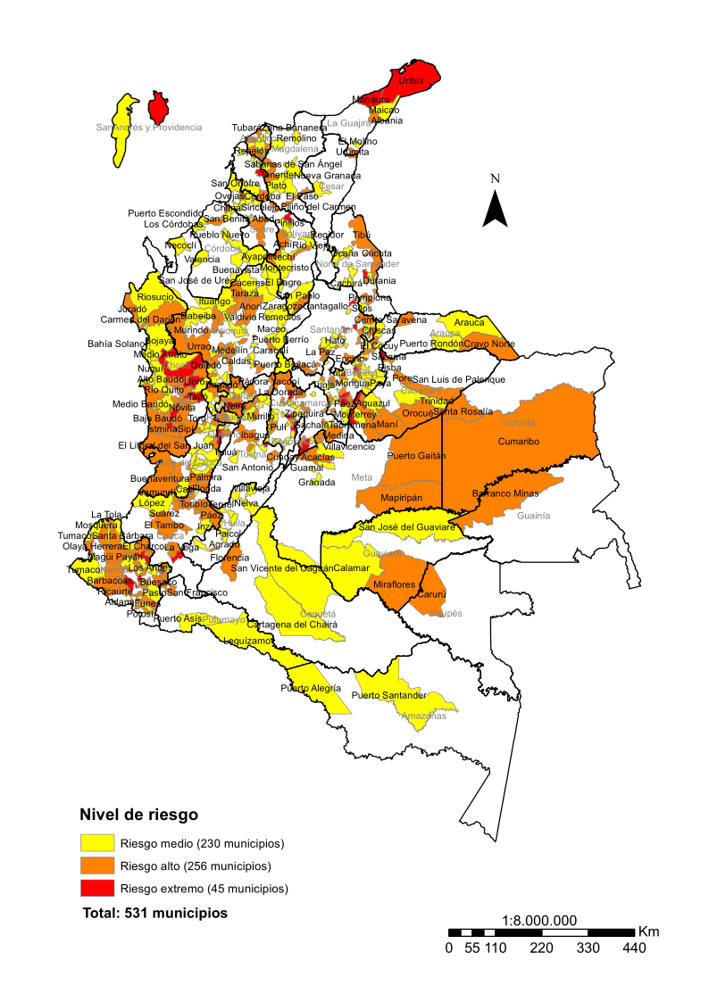
Mapa consolidado de riesgo por factores indicativos de fraude electoral SIN VARIABLES DE TRASHUMANCIA
Nivel de riesgo | No. Municipios en riesgo 2007 | No. Municipios en riesgo 2011 | No. Municipios en riesgo 2015 | No. Municipios en riesgo 2019 | No. Municipios en riesgo 2023 | Diferencia No. Municipios 2023 Vs. 2019 | % variación 2023 Vs. 2019
Medio | 272 | 350 | 277 | 286 | 230 | -56 | -19,60%
Alto | 42 | 173 | 185 | 149 | 256 | 107 | 71,80%
Extremo | 13 | 20 | 25 | 26 | 45 | 19 | 73,10%
Total | 327 | 543 | 487 | 461 | 531 | 70 | 15,20%

Slide 35
Mapa de Riesgo Consolidado por Factores Indicativos de Fraude Electoral
CON TRASHUMANCIA

Slide 36
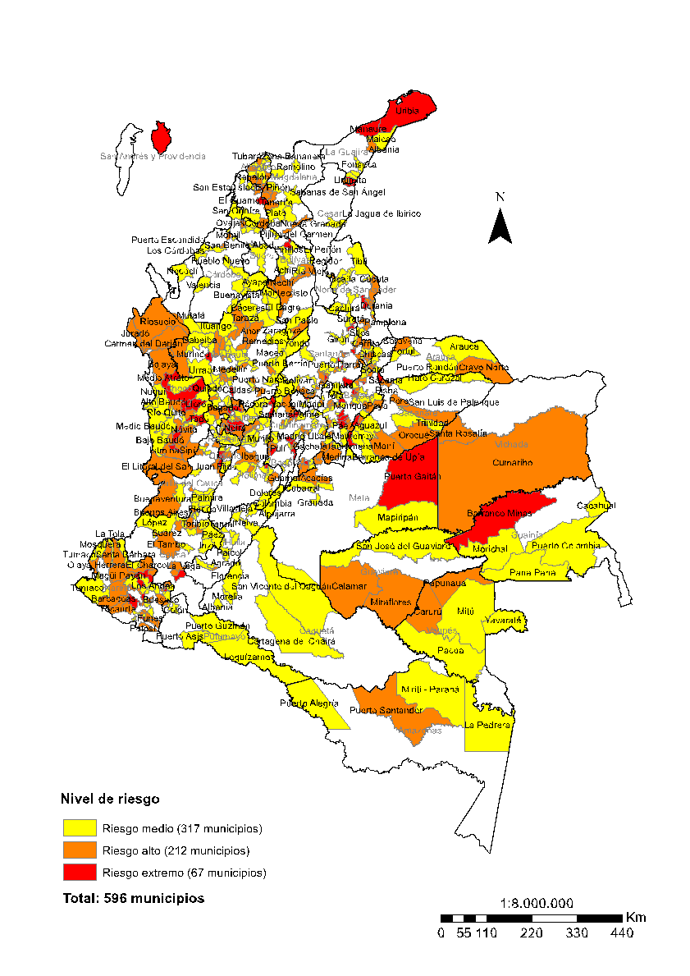
Mapa consolidado de Riesgo por factores indicativos de fraude electoral – CON TRASHUMANCIA
# | Departamento | Municipios con riesgo medio | Municipios con riesgo alto | Municipios con riesgo extremo | % de municipios en riesgo por departamento | Número de municipios en riesgo del departamento | % del total de municipios en riesgo del país
1 | Boyacá | 34 | 25 | 11 | 56,90% | 70 de 123 | 11,70%
2 | Santander | 20 | 20 | 8 | 55,20% | 48 de 87 | 8,10%
3 | Cundinamarca | 26 | 18 | 7 | 44% | 51 de 116 | 8,60%
4 | Nariño | 19 | 23 | 7 | 76,60% | 49 de 64 | 8,20%
5 | Caldas | 8 | 8 | 6 | 81,50% | 22 de 27 | 3,70%
6 | Chocó | 9 | 11 | 5 | 83,30% | 25 de 30 | 4,20%
7 | Casanare | 5 | 6 | 3 | 73,70% | 14 de 19 | 2,30%
8 | La Guajira | 4 | 2 | 3 | 60% | 9 de 15 | 1,50%
9 | Norte de Santander | 12 | 6 | 3 | 52,50% | 21 de 40 | 3,50%
10 | Antioquia | 42 | 28 | 2 | 57,60% | 72 de 125 | 12,10%
11 | Bolívar | 12 | 8 | 2 | 47,80% | 22 de 46 | 3,70%
12 | Quindío | 4 | 2 | 2 | 66,70% | 8 de 12 | 1,30%
13 | Archipiélago de San Andrés | 0 | 0 | 1 | 50% | 1 de 2 | 0,20%
14 | Atlántico | 11 | 7 | 1 | 82,60% | 19 de 23 | 3,20%
15 | Cauca | 10 | 8 | 1 | 45,20% | 19 de 42 | 3,20%
16 | Cesar | 1 | 1 | 1 | 12% | 3 de 25 | 0,50%
17 | Guainía | 4 | 0 | 1 | 62,50% | 5 de 8 | 0,80%
18 | Meta | 6 | 4 | 1 | 37,90% | 11 de 29 | 1,80%
19 | Tolima | 16 | 6 | 1 | 48,90% | 23 de 47 | 3,90%
20 | Valle del Cauca | 11 | 6 | 1 | 42,90% | 18 de 42 | 3,00%
21 | Amazonas | 3 | 1 | 0 | 36,40% | 4 de 11 | 0,70%
22 | Arauca | 3 | 2 | 0 | 71,40% | 5 de 7 | 0,80%
23 | Caquetá | 5 | 0 | 0 | 31,30% | 5 de 16 | 0,80%
24 | Córdoba | 11 | 2 | 0 | 43,30% | 13 de 30 | 2,20%
25 | Guaviare | 1 | 2 | 0 | 75% | 3 de 4 | 0,50%
26 | Huila | 10 | 1 | 0 | 29,70% | 11 de 37 | 1,80%
27 | Magdalena | 6 | 6 | 0 | 40% | 12 de 30 | 2,00%
28 | Putumayo | 5 | 0 | 0 | 38,50% | 5 de 13 | 0,80%
29 | Risaralda | 8 | 3 | 0 | 78,60% | 11 de 14 | 1,80%
30 | Sucre | 8 | 2 | 0 | 38,50% | 10 de 26 | 1,70%
31 | Vaupés | 3 | 2 | 0 | 83,30% | 5 de 6 | 0,80%
32 | Vichada | 0 | 2 | 0 | 50% | 2 de 4 | 0,30%
 | Total | 317 | 212 | 67 | 53,20% | 596 de 1121 | 100%

Slide 37
Patrones de Indicativos de Fraude Electoral
Mapa de Riesgo por Factores Indicativos de Fraude Electoral CON TRASHUMANCIA
# | Categorías Indicativos de Fraude Electoral | Descripción | Riesgo de atipicidades en participación electoral | Riesgo de atipicidades en porcentaje de votos nulos | Riesgo de atipicidades en porcentaje de tarjetones no marcados | Riesgo de dominio electoral | Riesgo de Trashumancia electoral | Principales subregiones afectadas
1 | Municipios con atipicidades en participación electoral y niveles atípicos de trashumancia | Estos municipios exhiben: • Niveles altos y extremos de riesgo en atipicidades en los niveles y variaciones de la participación electoral. • Niveles altos, pero no tan extremos de indicativos de trashumancia electoral. | Alto/Extremo | Bajo | Bajo | Bajo/Medio | Medio/Alto | Occidente, norte, nordeste y suroeste Antioqueño, Magdalena Medio, Litoral Pacífico en Chocó, Sur del César, Magdalena, Montes de María, Nariño
2 | Municipios con atipicidades de votos nulos y tarjetones no marcados | Estos municipios exhiben: • Atipicidades en el porcentaje de votos nulos. • Atipicidades en el porcentaje de tarjetones no marcados. | Bajo | Alto | Medio | Bajo | Bajo | Valle de Aburrá en Antioquia, Eje Cafetero, Altiplano cundiboyacense, Valle de San Juan en Chocó, Norte del Cauca
3 | Municipios con alto nivel de dominio electoral | Estas áreas se caracterizan por: • Altos niveles de dominio electoral para los distintos cargos de elección. • En algunos municipios, pero no en todo este dominio electoral va acompañado de atipicidades en votos nulos, tarjetones no marcados y participación electoral. | Bajo/Medio | Bajo/Medio | Bajo/Medio | Alto/Extremo | Bajo | Cundinamarca, Canal del Dique, La Mojana, Atlántico, Provincia de Vélez en Santander, Sur de Tolima, piedemonte llanero

Slide 38
# | Categorías Indicativos de Fraude Electoral | Descripción | Riesgo de atipicidades en participación electoral | Riesgo de atipicidades en porcentaje de votos nulos | Riesgo de atipicidades en porcentaje de tarjetones no marcados | Riesgo de dominio electoral | Riesgo de Trashumancia electoral | Principales subregiones afectadas
4 | Municipios con coincidencia de atipicidades en participación, dominio y trashumancia electoral | Estos territorios muestran: • Atipicidades en los niveles y variaciones de la participación electoral. • Altos niveles de dominio electoral. • Atipicidades en trashumancia electoral. | Medio/Alto | Bajo | Bajo | Medio/Alto | Medio/Alto | Sur de Bolívar, Córdoba, Huila, Santander, Provincia De Ricaurte en Norte de Santander, Vichada, Arauca, Oriente de Boyacá, Alto Putumayo
5 | Municipios con niveles extremos de atipicidades en trashumancia electoral | En estos municipios se presenta: • Niveles de riesgo entre extremo y alto de los indicativos de trashumancia electoral. | Bajo/Medio | Bajo | Bajo | Bajo/Medio | Alto/Extremo | Atrato en Chocó, área metropolitana de Cúcuta, Santander, Serranía Del Perijá en La Guajira, Norte del Tolima, Ariari Guayabero, Amazonía Sur-oriental

Slide 39
# | Departamento | Municipio | No. Municipios
1 | Boyacá | Berbeo | 11
2 |  | Busbanzá
3 |  | Cuítiva
4 |  | Floresta
5 |  | La Victoria
6 |  | Miraflores
7 |  | Rondón
8 |  | Sativasur
9 |  | Tununguá
10 |  | Tuta
11 |  | Zetaquira
12 | Santander | Aguada | 8
13 |  | Cabrera
14 |  | California
15 |  | Cepitá
16 |  | Charta
17 |  | Encino
18 |  | Jordán
19 |  | Páramo
20 | Cundinamarca | Facatativá | 7
21 |  | Fosca
22 |  | Jerusalén
23 |  | Madrid
24 |  | Paime
25 |  | Soacha
26 |  | Topaipí
27 | Nariño | Contadero | 7
28 |  | Cumbitara
29 |  | El Rosario
30 |  | Linares
31 |  | Providencia
32 |  | San Bernardo
33 |  | Santacruz
34 | Caldas | La Dorada | 6
35 |  | Manizales
36 |  | Neira
37 |  | Pácora
38 |  | Palestina
39 |  | Supía
# | Departamento | Municipio | No. Municipios
40 | Chocó | Atrato | 5
41 |  | Lloró
42 |  | Medio San Juan
43 |  | Quibdó
44 |  | Tadó
45 | Casanare | Chámeza | 3
46 |  | La Salina
47 |  | Sabanalarga
48 | La Guajira | Manaure | 3
49 |  | Uribia
50 |  | Urumita
51 | Norte de Santander | Durania | 3
52 |  | Puerto Santander
53 |  | Santiago
54 | Antioquia | Abriaquí | 2
55 |  | Santa Bárbara
56 | Bolívar | El Guamo | 2
57 |  | San Fernando
58 | Quindío | La Tebaida | 2
59 |  | Montenegro
60 | Archipiélago de San Andrés | Providencia | 1
61 | Atlántico | Suan | 1
62 | Cauca | San Sebastián | 1
63 | Cesar | Manaure | 1
64 | Guainía | Barranco Minas | 1
65 | Meta | Puerto Gaitán | 1
66 | Tolima | Flandes | 1
67 | Valle del Cauca | Caicedonia | 1
Municipios con riesgo extremo - Mapa de Factores Indicativos de Fraude Electoral CON TRASHUMANCIA
De los 67 municipios en riesgo extremo, los 9 que están resaltados en rojo, también registraron riesgo extremo en las elecciones de 2019.

Slide 41
Mapa de riesgo por factores de violencia
Elecciones Locales 2023

Slide 42
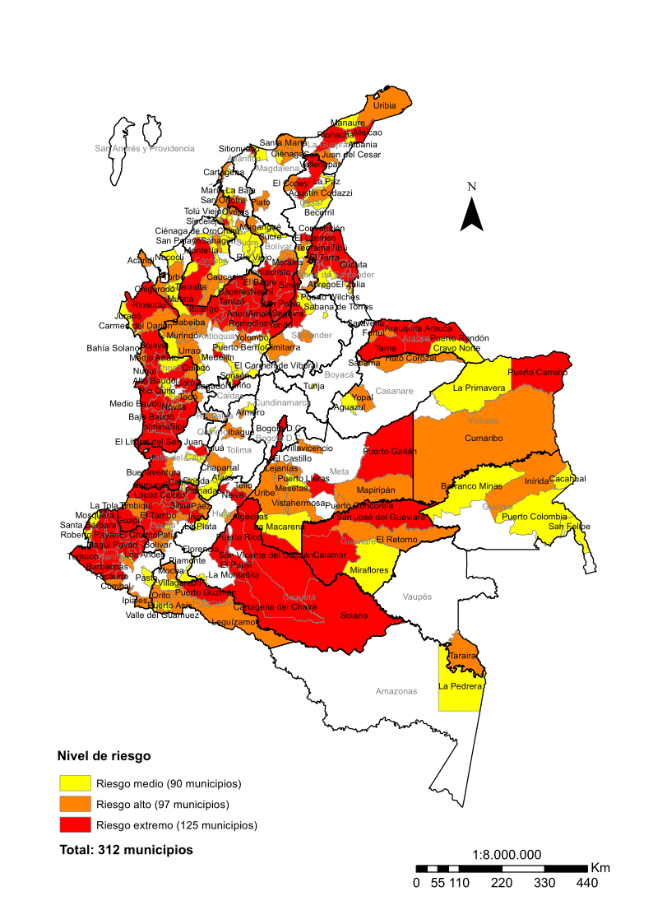
Riesgo por Factores de Violencia Elecciones Locales 2023
576
420
447
439
389
319
306
305
312
Nivel de riesgo | No. Municipios en riesgo 2007 | No. Municipios en riesgo 2011 | No. Municipios en riesgo 2015 | No. Municipios en riesgo 2019 | No. Municipios en riesgo 2023 | Diferencia No. Municipios 2023 Vs. 2019 | % variación 2023 Vs. 2019
Medio | 237 | 260 | 230 | 170 | 90 | -80 | -47,10%
Alto | 175 | 71 | 129 | 85 | 97 | 12 | 14,10%
Extremo | 164 | 116 | 80 | 50 | 125 | 75 | 150%
Total | 576 | 447 | 439 | 305 | 312 | 7 | 2,30%

Slide 43
Municipios en Riesgo por Violencia
2007-2023
Elección | Total municipios en riesgo consolidado de violencia | Variación % de mpios en riesgo frente a 2023
Locales 2007 | 576 | -45.8%
Congreso 2010 | 420 | -25.7%
Locales 2011 | 447 | -30.2%
Congreso 2014 | 389 | -19.8%
Locales 2015 | 439 | -28.9%
Congreso 2018 | 306 | 2.0%
Locales 2019 | 305 | 2.3%
Congreso 2022 | 319 | -2.2%
Locales 2023 | 312 | --

Slide 44
# | Departamento | Municipios con riesgo medio | Municipios con riesgo alto | Municipios con riesgo extremo | % de municipios en riesgo por departamento | Número de municipios en riesgo del departamento | % del total de municipios en riesgo del país
1 | Antioquia | 14 | 17 | 19 | 40% | 50 de 125 | 16,00%
2 | Cauca | 4 | 11 | 19 | 81% | 34 de 42 | 10,90%
3 | Chocó | 5 | 6 | 16 | 90% | 27 de 30 | 8,70%
4 | Nariño | 4 | 3 | 15 | 34,40% | 22 de 64 | 7,10%
5 | Norte de Santander | 4 | 2 | 12 | 45% | 18 de 40 | 5,80%
6 | Bolívar | 6 | 5 | 8 | 41,30% | 19 de 46 | 6,10%
7 | Caquetá | 1 | 0 | 7 | 50% | 8 de 16 | 2,60%
8 | Arauca | 1 | 1 | 5 | 100% | 7 de 7 | 2,20%
9 | Valle del Cauca | 2 | 1 | 4 | 16,70% | 7 de 42 | 2,20%
10 | Atlántico | 2 | 0 | 2 | 17,40% | 4 de 23 | 1,30%
11 | Cesar | 4 | 6 | 2 | 48% | 12 de 25 | 3,80%
12 | Córdoba | 7 | 3 | 2 | 40% | 12 de 30 | 3,80%
13 | Guaviare | 1 | 1 | 2 | 100% | 4 de 4 | 1,30%
14 | Huila | 2 | 2 | 2 | 16,20% | 6 de 37 | 1,90%
15 | La Guajira | 2 | 2 | 2 | 40% | 6 de 15 | 1,90%
16 | Meta | 2 | 9 | 2 | 44,80% | 13 de 29 | 4,20%
17 | Santander | 2 | 2 | 2 | 6,90% | 6 de 87 | 1,90%
18 | Bogotá D.C. | 0 | 0 | 1 | 100% | 1 de 1 | 0,30%
19 | Putumayo | 2 | 6 | 1 | 69,20% | 9 de 13 | 2,90%
20 | Sucre | 10 | 6 | 1 | 65,40% | 17 de 26 | 5,40%
21 | Vichada | 1 | 1 | 1 | 75% | 3 de 4 | 1,00%
22 | Amazonas | 1 | 0 | 0 | 9,10% | 1 de 11 | 0,30%
23 | Boyacá | 1 | 0 | 0 | 0,80% | 1 de 123 | 0,30%
24 | Casanare | 1 | 3 | 0 | 21,10% | 4 de 19 | 1,30%
25 | Guainía | 4 | 1 | 0 | 62,50% | 5 de 8 | 1,60%
26 | Magdalena | 2 | 3 | 0 | 16,70% | 5 de 30 | 1,60%
27 | Quindío | 1 | 0 | 0 | 8,30% | 1 de 12 | 0,30%
28 | Risaralda | 1 | 2 | 0 | 21,40% | 3 de 14 | 1,00%
29 | Tolima | 3 | 3 | 0 | 12,80% | 6 de 47 | 1,90%
30 | Vaupés | 0 | 1 | 0 | 16,70% | 1 de 6 | 0,30%
 | Total | 90 | 97 | 125 | 27,80% | 312 de 1121 | 100%
Departamentos con riesgo por factores de violencia – Elecciones Locales 2023
El 27,8% de los municipios del país registran algún nivel de riesgo por factores de violencia.
A diferencia del riesgo por factores indicativos de fraude, la gran mayoría de municipios se encuentran en riesgo extremo.
Antioquia y Cauca son los departamentos con mayor cantidad de municipios en riesgo extremo (19 cada uno).

Slide 45
Patrones de violencia
# | Patrones de violencia | Riesgo presencia de GAI | Riesgo intensidad de acciones de GAI | Riesgo por afectaciones masivas a la movilidad humana | Riesgo por violaciones a la libertad de prensa | Riesgo por violencia contra liderazgos | Principales subregiones afectadas
1 | Municipios con crisis humanitarias y fuertes niveles de violencia por parte de GAI | Alto/ Extremo | Alto/ Extremo | Alto/ Extremo | Bajo | Bajo/ Medio | Andén Pacífico Sur en Cauca, Nariño y Valle del Cauca, Magdalena Medio, Valle del San Juan y Atrato en Chocó, Caquetá, Sur de Bolívar, Triángulo de Telembí en Nariño, Patía y Macizo en Cauca y Nariño, Nordeste, Norte y Bajo Cauca antioqueño, Medio y Bajo Putumayo
2 | Municipios fuerte presencia de GAI y mayor violencia selectiva | Extremo | Medio/ Alto | Medio/ Alto | Alto/ Extremo | Alto/ Extremo | Norte del Cauca, Huila, Catatumbo y área Metropolitana de Cúcuta, Arauca, Sur del Tolima, Magdalena y La Guajira, Sur del Valle del Cauca
# | Patrones de violencia | Riesgo presencia de GAI | Riesgo intensidad de acciones de GAI | Riesgo por afectaciones masivas a la movilidad humana | Riesgo por violaciones a la libertad de prensa | Riesgo por violencia contra liderazgos | Principales subregiones afectadas
3 | Municipios con consolidación territorial de GAI y bajos niveles de violencia | Alto/ Extremo | Bajo/ Medio | Bajo | Bajo | Bajo/ Medio | Sur de Córdoba, Sur del Meta, Guaviare, Occidente de Nariño, Urabá, Casanare, Sur del Cesar, Centro del Valle, Montes de María, La Mojana (Sucre), Amazonas, Guainía, Vichada
4 | Municipios con bajo control territorial por parte de GAI y alta violencia selectiva | Bajo/ Medio | Bajo/ Medio | Bajo | Alto/ Extremo | Alto/ Extremo | Oriente, occidente y Suroeste antioqueño, Serranía Del Perijá en Cesar, Norte del Tolima
5 | Violencia en grandes centros urbanos | Medio/Alto | Alto/ Extremo | Bajo | Alto/ Extremo | Alto/ Extremo | Barranquilla, Soledad, Valle de Aburrá, Buenaventura, Tumaco, Cartagena, Popayán, Valledupar, Montería, Neiva, Riohacha, Santa Marta, Pereira, Dosquebradas Armenia, Villavicencio, Cúcuta, Barrancabermeja, Bucaramanga, Sincelejo, Ibagué, Cali, Tuluá, Bogotá

Slide 46
Municipios con RIESGO EXTREMO por factores de violencia
# | Departamento | Municipio | No. Municipios
39 | Chocó | Alto Baudó | 16 de 30 (53.3%)
40 |  | Bagadó
41 |  | Bajo Baudó
42 |  | Bojayá
43 |  | El Litoral del San Juan
44 |  | Istmina
45 |  | Lloró
46 |  | Medio Baudó
47 |  | Medio San Juan
48 |  | Nóvita
49 |  | Nuquí
50 |  | Quibdó
51 |  | Río Iro
52 |  | Riosucio
53 |  | San José del Palmar
54 |  | Sipí
55 | Nariño | Barbacoas | 15 de 64 (23.4%)
56 |  | Cumbitara
57 |  | El Charco
58 |  | El Rosario
59 |  | La Tola
60 |  | Leiva
61 |  | Los Andes
62 |  | Magüi Payán
63 |  | Mallama
64 |  | Olaya Herrera
65 |  | Policarpa
66 |  | Ricaurte
67 |  | Roberto Payán
68 |  | Santa Bárbara
69 |  | Tumaco
70 | Norte de Santander | Convención | 12 de 40 (30%)
71 |  | Cúcuta
72 |  | El Carmen
73 |  | El Tarra
74 |  | El Zulia
75 |  | Hacarí
76 |  | La Playa
77 |  | Ocaña
78 |  | San Calixto
79 |  | Sardinata
80 |  | Teorama
81 |  | Tibú
# | Departamento | Municipio | No. Municipios
82 | Bolívar | Arenal | 8 de 46 (17.4%)
83 |  | Cantagallo
84 |  | El Carmen de Bolívar
85 |  | Montecristo
86 |  | Morales
87 |  | San Pablo
88 |  | Santa Rosa del Sur
89 |  | Simití
90 | Caquetá | Cartagena del Chairá | 7 de 16 (43.8%)
91 |  | El Paujil
92 |  | Florencia
93 |  | La Montañita
94 |  | Puerto Rico
95 |  | San Vicente del Caguán
96 |  | Solano
97 | Arauca | Arauca | 5 de 7 (71.4%)
98 |  | Arauquita
99 |  | Puerto Rondón
100 |  | Saravena
101 |  | Tame
102 | Valle del Cauca | Buenaventura | 4 de 42 (9.5%)
103 |  | Cali
104 |  | Jamundí
105 |  | Tuluá
106 | Atlántico | Barranquilla | 2 de 23 (8.7%)
107 |  | Soledad
108 | Cesar | Pailitas | 2 de 25 (8%)
109 |  | Valledupar
110 | Córdoba | Montería | 2 de 30 (6.7%)
111 |  | Tierralta
112 | Guaviare | Calamar | 2 de 4 (50%)
113 |  | San José del Guaviare
114 | Huila | Neiva | 2 de 37 (5.4%)
115 |  | Tello
116 | La Guajira | Maicao | 2 de 15 (13.3%)
117 |  | Riohacha
118 | Meta | Puerto Gaitán | 2 de 29 (6.9%)
119 |  | Puerto Lleras
120 | Santander | Barrancabermeja | 2 de 87 (2.3%)
121 |  | Puerto Wilches
122 | Bogotá D.C. | Bogotá D.C. | 1 de 1 (100%)
123 | Putumayo | Puerto Guzmán | 1 de 13 (7.7%)
124 | Sucre | Sincelejo | 1 de 26 (3.8%)
125 | Vichada | Puerto Carreño | 1 de 4 (25%)
# | Departamento | Municipio | No. Municipios
1 | Cauca | Argelia | 19 de 42 (45.2%)
2 |  | Balboa
3 |  | Buenos Aires
4 |  | Cajibío
5 |  | Caldono
6 |  | Caloto
7 |  | Corinto
8 |  | El Tambo
9 |  | Guapi
10 |  | Inzá
11 |  | Jambaló
12 |  | López
13 |  | Miranda
14 |  | Morales
15 |  | Patía
16 |  | Santander de Quilichao
17 |  | Silvia
18 |  | Suárez
19 |  | Toribío
20 | Antioquia | Amalfi | 19 de 125 (15.2%)
21 |  | Anorí
22 |  | Briceño
23 |  | Cáceres
24 |  | Campamento
25 |  | Caucasia
26 |  | El Bagre
27 |  | Ituango
28 |  | Medellín
29 |  | Nariño
30 |  | Remedios
31 |  | Segovia
32 |  | Tarazá
33 |  | Toledo
34 |  | Valdivia
35 |  | Vegachí
36 |  | Yarumal
37 |  | Yondó
38 |  | Zaragoza
De los 125 municipios en riesgo extremo, los 38 que están resaltados en rojo, también registraron riesgo extremo en las elecciones de 2019.

